Slide 1
Nhóm 3
Đề Tài: Website Bán Hoa Online
Thành Viên Nguyễn Xuân Hùng Nguyễn Doãn Thân Nguyễn Văn Hoàng . Giáo Viên : Dương Thanh Minh

Slide 2
Các chức năng chính
Trang chủ Giớ Thiệu Sản Phẩm Tin tức Liên Hệ Tìm Kiếm | Giỏ Hàng Tài Khoản

Slide 3
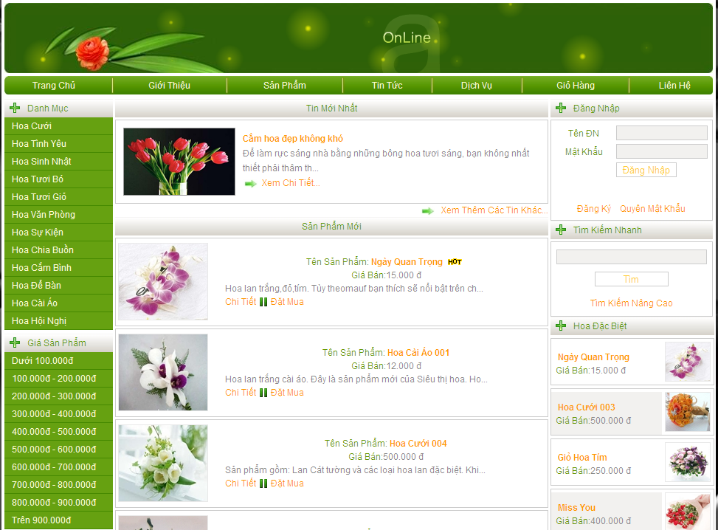
Trang chủ

Slide 4
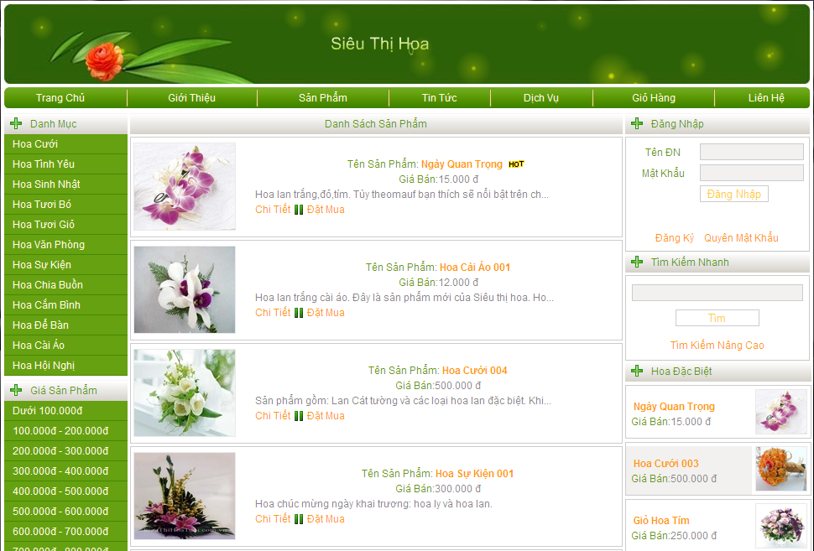
Danh Mục Sản Phẩm

Slide 5
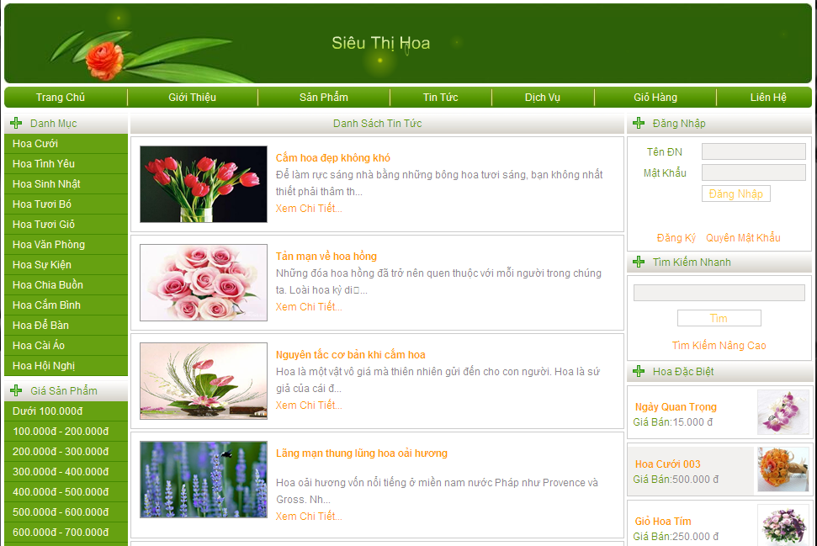
Tin Tức

Slide 6
Liên Hệ
Khách hàng có thể gửi ý kiến góp ý thông qua trang liên hệ

Slide 7
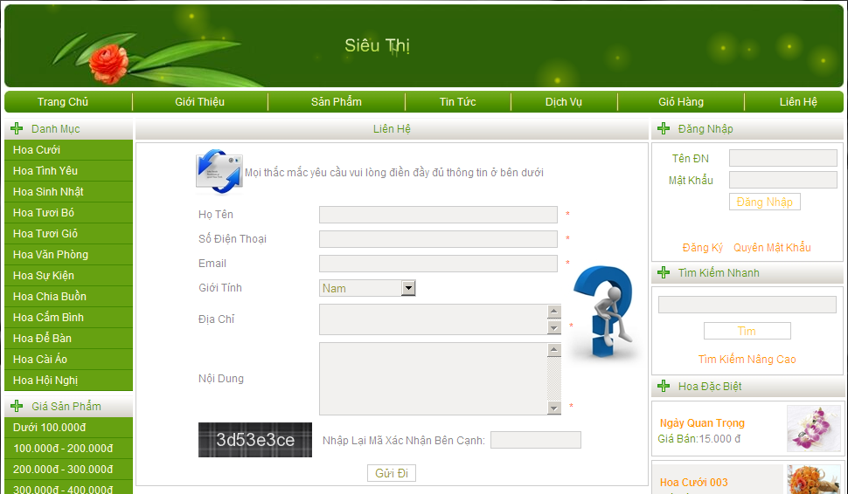

Slide 8
Tài Khoản
Nếu chưa có tài khoản,khách hàng có thể đăng kí tài khoản tại trang đăng ký
Khách hàng có thể đăng nhập tại trang chủ.

Slide 9
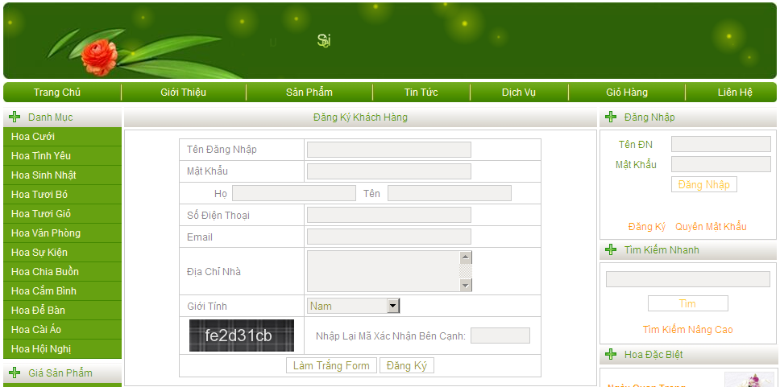
Tài Khoản

Slide 10
Giỏ Hàng
Cập nhật toàn bộ sản phẩm mà khách hàng chọn
Hiển thị toàn bộ thông tin : ’’ tên hoa’’, ‘’đơn giá’’ , ‘’ số lượng’’..
Có thể thêm bớt sản phẩm tùy ý
Xem và in chi tiết danh mục sản phẩm được chọn

Slide 11
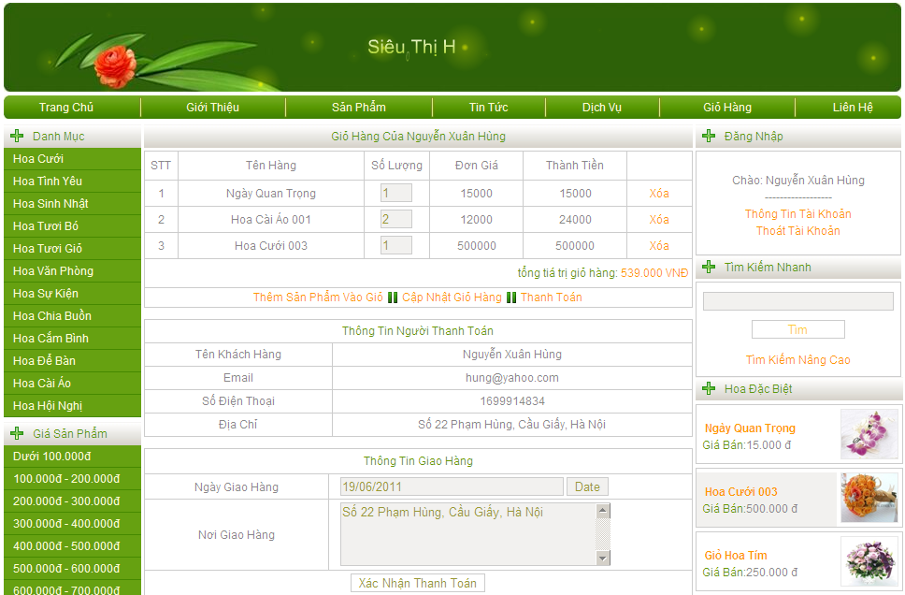
Giỏ Hàng

Slide 12
Tìm Kiếm
Khách hàng có thể tìm kiếm theo nhiều tiêu chí như:
- theo danh mục sản phẩm
- theo tên sản phẩm
- mô tả…
(xem ảnh minh họa)

Slide 13
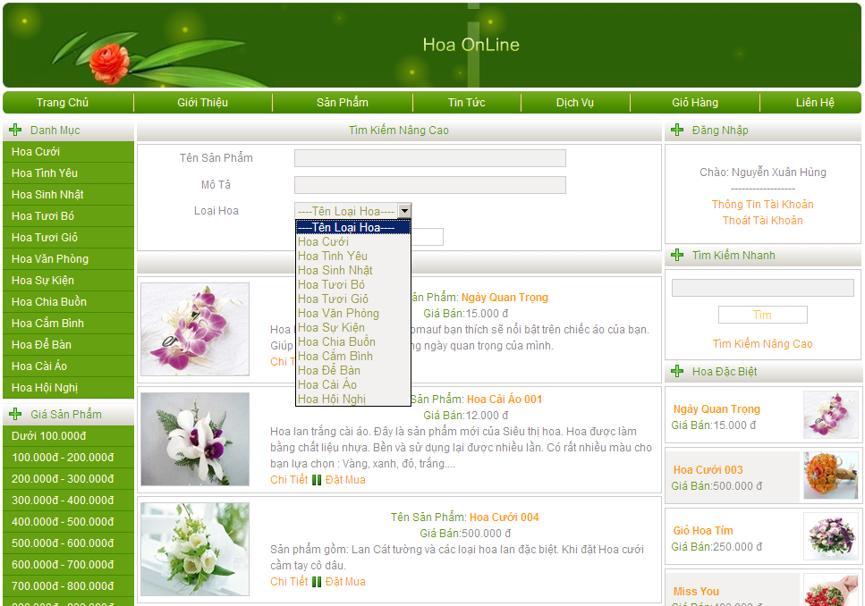
Tìm Kiếm

Slide 14
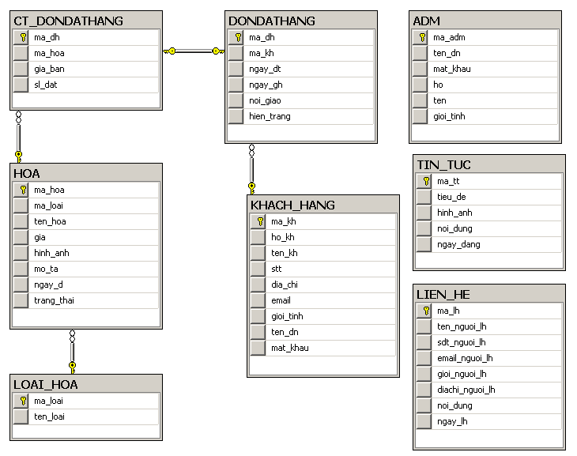
Cơ sở dữ liệu

